Slide 1
程序代码保护和授权管理解决方案
The Solutions to IP Protection & License Management
Dallas Semiconductor/Maxim

Slide 2
讨论主题
Dallas Semiconductor/Maxim简介
Dallas的IP保护和授权解决方案
实现该方案的硬件接口设计
实现该方案的软件设计
应用领域和产品
总结
附录A、B、C、D

Slide 3
Dallas Semiconductor/Maxim简介
创建于1983年,现有员工超过9300人
2006财年产值过20亿美元
现有4800个产品,80%为Dallas/Maxim专有
产品涵盖精密的线性模拟、高频混合和特殊用途的数字集成电路
市值规模达100亿美元，资产30亿美元，是世界上最具价值的四个半导体公司之一

Slide 4
Dallas的IP保护和授权解决方案
Dallas的1-Wire产品线提供三种安全等级的IP保护和授权管理解决方案：
  简单的、低成本ID解决方案
    DS2411/DS2401---唯一的、工厂激光刻度的64位ROM ID码
    DS2417---唯一的64位ROM ID码，外加32位RTC实时时钟
  低成本、高性能的ID+存储器解决方案
    DS2431---唯一的、工厂激光刻度的64位ROM ID码，外加128个字节的EEPROM存储器
  更高安全性、基于SHA-1安全散列算法的解决方案
    DS28E01---唯一的64位ROM ID、最长320位的密钥长度、受SHA-1保护的128个字节EEPROM、内置SHA-1算法
    DS2460----I2C接口、唯一的64位ROM ID码、112个字节通用EEPROM、内置SHA-1处理器

Slide 5
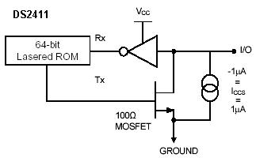
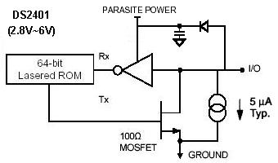
Dallas的IP保护和授权解决方案
---简单的、低成本的ID解决方案
DS2401/DS2411的主要特性：
  提供全球唯一的、不可更改的64位 ROM ID码
  仅需一条双向数字I/O线！
  遵循Dallas标准的1-Wire通信协议，通信速率支持16Kbps的标准速率或140Kbps的高速模式
  1.5V至5.25V工作电压、最大1uA的待机电流（DS2411）
  多种封装可选：3-pin TO-92 & SOT23,6-pin TSOC,CSP

Slide 6
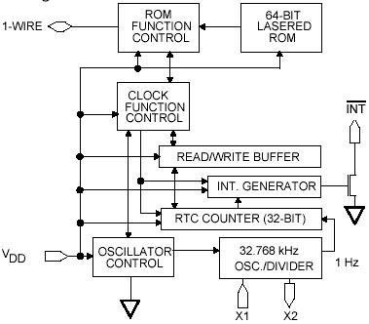
Dallas的IP保护和授权解决方案
---简单的、低成本的ID解决方案
DS2417的主要特性：
  提供全球唯一的、不可更改的64位 ROM ID码
  遵循Dallas标准的1-Wire通信协议
  200nA工作电流、2.5V至5.5V工作电压
  32位秒计数RTC，精度±2分/月@ 25℃
  可编程定时中断输出
  6-pin TSOC封装（4mm x 3.7mm)

Slide 7
Dallas的IP保护和授权解决方案
---简单的、低成本的ID解决方案
简单的、低成本ID解决方案的安全措施：
  64位ID码的唯一性
    由软件识别认可的ID码范围
      Dallas供货时将提供每盘ID器件的ID范围
      要求用户软件在程序存储器中建立所有认可ID范围的列表，以便软件升级时兼容以前的硬件版本
    用户定制ID码
      Dallas为用户提供定制的ID码产品，其中包含一个12位特定的用户号码，定制格式见附录
      软件只需识别定制ID码中的12位用户号，简化了软件操作
  更加隐蔽的软件陷阱
    1-WIRE标准通信速率应用于开机或实时合法性认证
    高速通信模式应用于长时间间隔(如1~6个月时间)的合法性认证, 以设置更为隐蔽的软件陷阱

Slide 8
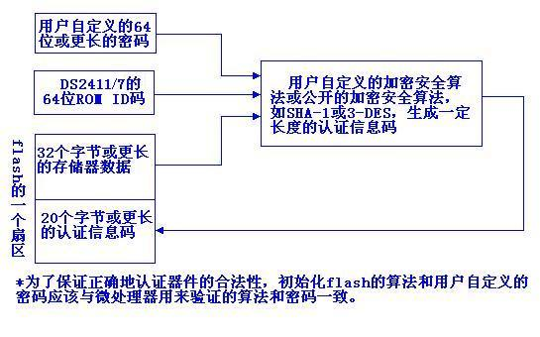
Dallas的IP保护和授权解决方案
---简单的、低成本的ID解决方案
  当系统包括EEPROM或flash存储器时，可通过算法提高器件认证的安全性。例如开辟flash存储器的一个扇区，如64或128字节，作为设备/系统合法性的认证数据区。具体可以这样处理，即基于不可更改的64-bit ROM ID、部分flash存储器数据和用户自定义的密钥，通过加密安全算法生成一定长度的认证信息码，并将此认证信息存储在flash存储器内，以便主机进行数据的完整性和器件合法性的认证。

Slide 9
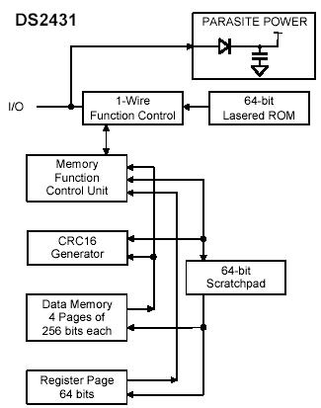
Dallas的IP保护和授权解决方案
---低成本、高性能的ID+EEPROM存储器解决方案
DS2431主要特性:
  全球唯一的、不可更改的64位ROM ID码
  遵循标准的1-WIRE通信协议
  支持15.6K/111Kbps两种通信速率
  I/O寄生供电方式，无须额外电源输入（I/O上拉电源范围2.8V至5.25V）
  4个32字节的EEPROM存储器页，可分别设置为写保护或OTP模式
  8个字节写数据暂存器
  15kV ESD保护
  2-pin SFN、6-pin TSOC、CSP、TO-92封装

Slide 10
Dallas的IP保护和授权解决方案
---低成本、高性能的ID+EEPROM存储器解决方案
低成本、高性能的ID+EEPROM存储器的安全措施
  继承了简单的、低成本ID解决方案的安全措施
    全球唯一的、不可更改的64-bit ROM ID码
      由软件识别认可的ID码范围
      用户定制ID码
    更加隐蔽的软件陷阱
  通过用户定义的加密算法或公开算法提高系统应用的安全性
    基于不可更改的64-bit ROM ID、部分EEPROM存储器数据和用户自定义的密钥，通过加密安全算法生成一定长度的认证信息码，并将此认证信息存储在器件内，以便主机进行数据的完整性和器件合法性的认证

Slide 11
Dallas的IP保护和授权解决方案
---低成本、高性能的ID+EEPROM存储器解决方案
低成本、高性能的ID+EEPROM存储器解决方案的计算模型
用户自定义密钥（64位或更长）
用户定义的加密安全算法或公开的加密安全算法，如SHA-1或3-DES，生成一定长度的认证信息
DS2431
64位ROM ID
32字节或更多的EEPROM数据
20字节或更长的认证信息码

Slide 12
Dallas的IP保护和授权解决方案
---更高安全性、基于SHA-1安全散列算法的解决方案
  1-Wire SHA-1算法存储器DS28E01-100的主要特性：
    提供全球唯一的、不可更改的64-bit ROM ID码
    1024-bit EEPROM存储器，可分别设置为写保护或OTP模式，其中第3页存储器可设为读保护模式
    64位至320位密码长度可选
    内置快速（1ms)的SHA-1引擎，计算生成160位的信息认证码（MAC），提供安全的数据读写操作
    基于64位ROM ID和自动密码生成机制，可以为每个器件生成唯一的密码，进一步提高应用的安全性
    5个字节的随机质询码和响应机制，避免非法的数据复现
    ISO/IEC 10118-3标准的安全散列算法SHA-1为不可逆运算，即无法由数据源和MAC码推出隐含的密码，提供了目前更为安全、更低成本的安全数据存储和身份认证方案。其计算运算方法和计算模型见附录D
    2.8V~5.25V的工作电压， 6-PIN TSOC封装

Slide 13
Dallas的IP保护和授权解决方案
---更高安全性、基于SHA-1安全散列算法的解决方案
SHA-1协处理器DS2460的主要特性：
  提供全球唯一的、不可更改的64-bit ROM ID
  3组64位密码
  112个字节用户EEPROM，最多支持8个字节一次写入
  100Kbps至400kbps的I2C串行接口
  内置快速（1ms)的SHA-1引擎，计算生成160位的信息认证码（MAC）
  2.7V至5.5V的工作电压
  8-PIN SO封装

Slide 14
Dallas的IP保护和授权解决方案
---更高安全性、基于SHA-1安全散列算法的解决方案
更高安全性、基于SHA-1安全散列算法器件的安全措施
  继承前两种解决方案的安全措施
  器件所提供的安全措施
    1-Wire接口的DS28E01-100和I2C接口的DS2460的安全共性：
      器件包含用户所加载的密钥，其它用户无法读出和破解
      SHA-1算法的不可逆性，即无法从认证信息码求解出器件所使用的密钥
      器件自身的唯一的64位ROM ID可作为生成器件密钥的部分数据，为各个器件生成唯一的密码，不致于由于碰巧破解了某个器件的密钥，使整个系统应用的安全性失效，由此提高了系统应用的安全性
    1-Wire接口的DS28E01-100的额外安全性：
      5个字节的随机质询码，避免非法数据复现
      最长320位密钥长度（可以将第3个存储器页256位设置为读保护模式，从而将64位密钥增加至320位）
      存储器数据受SHA-1算法保护，仅在生成了所需的认证信息码时才可以改写对应的存储器数据
    I2C接口的DS2460的额外安全性：
      3组64位密钥，支持最多3级64位密钥的SHA-1安全认证,如开机认证,条件触发认证,长时间软件陷阱等
      主机最多可输入47个字节的随机数，以生成随机的160位认证信息码

Slide 15
Dallas的IP保护和授权解决方案
---更高安全性、基于SHA-1安全散列算法的解决方案
SHA-1算法的计算模型
64位密钥
输出160位信息认证码（MAC）
EEPROM数据或其它输入数据源
SHA-1计算引擎
5个字节随机数

Slide 16
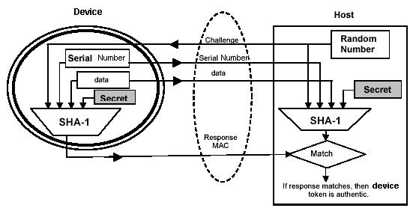
Dallas的IP保护和授权解决方案
---更高安全性、基于SHA-1安全散列算法的解决方案
SHA-1的随机质询-响应机制

Slide 17
实现该方案的硬件接口设计
1-Wire的硬件接口
  单个微处理器的双向I/O口
  DS1WM（集成于FPGA，提供VHDL或Verilog语言源代码）
  UART模拟实现1-WIRE接口
  集成的1-Wire主机
    I2C至1-WIRE主机：DS2482-100
    UART至1-WIRE主机：DS2480B
    USB至1-WIRE主机：DS2490

Slide 18
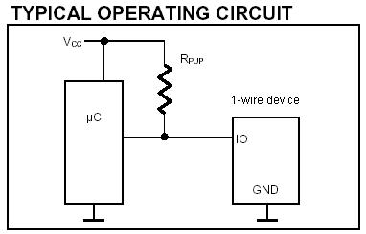
实现该方案的硬件接口设计
---单个微处理器的双向I/O口
最简单的1-WIRE接口电路
  I/O具有漏极开路输出或弱上拉输出
  位通信时隙内禁止中断,避免破坏严格定时的位时隙
  适合于开机认证或允许暂时关闭中断服务程序的系统

Slide 19
实现该方案的软件设计
1-Wire接口的基本程序
  C51 for 1-WIRE
  利用UART模拟实现1-WIRE接口
SHA-1算法的源程序
  一个基于SHA-1应用的完整打印耗材认证工程文件
集成1-Wire主机控制器的驱动程序
  1-WIRE软件资源指南
更多软件下载地址：http://www.iButton.com

Slide 20
应用领域和产品
IP保护/授权管理
外置flash程序存储器的系统,如ARM, DSP,Xscale等
打印机/复印机耗材（墨盒、硒鼓）
医疗设备的附件ID
电池组ID
DRM10
MP3/MP4/PMP播放器
DVB-C/S/T
POS
电源适配器ID

Slide 21
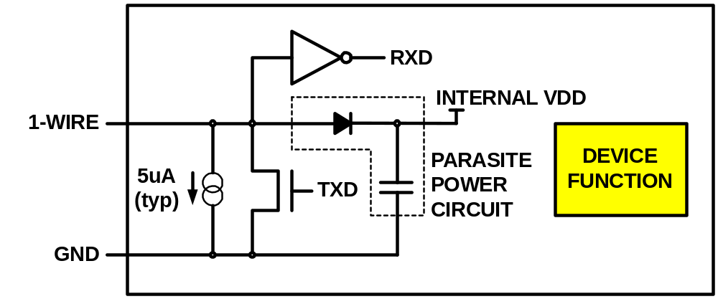
附录A：1-Wire产品特性及类型
1-wire单总线简介
  不同于2线I2C或3线SPI的串行接口，仅靠1条I/O线完成串行数据通信
  在1条I/O线上，实现数据、时钟和电源的同时传输，最大可能地减少了电气和机械连线

Slide 22
附录A：1-Wire产品特性及类型
  所有1-Wire器件遵循标准的1-Wire®协议
  每个1-Wire器件内部激光刻度全球唯一的64位ROM ID码
  包含256个产品家族，每个家族系列最大数目可达一千八百万亿（2⁴⁸）, 用之不竭
  16kbps或140kbps的数据传输速率
  采用CRC-8或CRC-16循环冗余码校验，保证更可靠的串行通信
64-bit ROM ID码定义
04 18 27 65 21 00 00 89
家族代码
唯一的系列号
校验码

Slide 23
附录A：1-Wire产品类型
1-Wire Net
#
1-Wire Net Interface (ROM) Layer
Description
Device
Device Specific
Functions
Read ROM
Search ROM
Match ROM
Skip ROM
64 bit ROM
DS2401
Device Specific Layer
EEPROM:
DS2430/1
256/1Kbits
DS2432
SHA-1 1Kbits
DS2433
4kbits
EPROM:
DS2502
1kbits
DS2505
16Kbits
DS2506
64kbits
Temp sensor:
DS18B20
12-bit, ±0.5℃
DS18S20
9-bit, ±0.5℃
DS1822
9-bit, ±2℃
A/D&D/A:
DS2438
13-bit Temp,
10-bit voltage
11-bit current
DS2450
8-bit, 4-ch ADC
DS2890(digital-pot)
100k, 256 tap
Battery Management:
DS2438
DS2760
T, V, I, Q and
Li+ Protector
DS2770
Battery charger
Real-Time Clock:
DS2404
RTC with elapsed time, cycle count, 4K NVRAM
DS2415
low-cost RTC
DS2417
RTC with interrupt out
DS2423(Event Counter)
Addressable Switch:
DS2405
single switch
DS2406
2 I./Os with 1k EPROM
DS2408
8 I/Os with 1k EEPROM
DS2409 (Coupler)

Slide 24
附录B:1-Wire 信令格式
Master Initiated and Controlled
3 Phase Transaction
  Device(s) Reset/Synchronization
  ROM Level Command
  Device Level Command
RESET SEQUENCE
ROM CMD SEQUENCE
FUNCTION SEQUENCE
RESET SEQUENCE
8-BIT
ROM ID
8-BIT
R/W DATA
ROM CMD
F-CMD
DEVICE(S) PRESENCE PULSE
MASTER RESET PULSE

Slide 25
1-Wire Signaling: Reset/Presence Waveforms
S₀…S_{N}
Recovery
M
Reset Pulse > 480uS
Presence Pulse
15uS<T<60uS
60uS<4T<240uS
45uS<3T<180uS
Legend:
Pull Up
Master
Slave

Slide 26
1-Wire Signaling: R/W Bit Waveforms
M
Write 1
Slave device(s)
sample line
M
Write 0
Slave device(s)
sample line
M
Read 1
Master samples line at 15uS
M
Read 0
Legend:
Pull Up
S₀ … S_{N} overdrive resistor
Master
Slave
15uS < T < 60uS
T=0
T=15
T=60

Slide 27
附录C：用户定制ROM的格式
FAMILY
CRC
SERIAL NUMBER
CODE
8-BIT
48-BIT
8-BIT
Custom ID
User-Defined
Unique Serialization
FC
(12-bits)
(8-16 bits)
(20-28 bits)
(8-bits)
For custom ROM parts the MSB of
this byte will always be set to 1b to
provide an custom indication.
20, 24, or 28 bit serial number that will be unique
relative to each custom device definition. The bit
length depends on the number of bits used by
the User Defined Subfield.
User-Defined Subfield value: 8, 12, or 16 bits. This is a customer
defined static value that can be used to provide an indication of model
type, feature set, contract manufacturer identifier, etc.
12-bit Customer ID value assigned to the company to which the Custom ROM
device is registered.

Slide 28
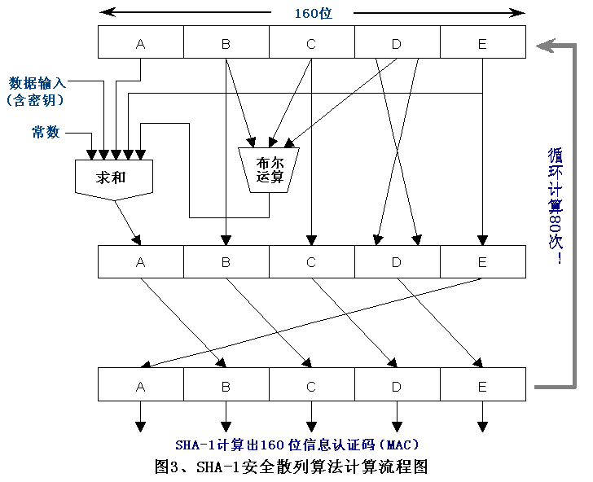
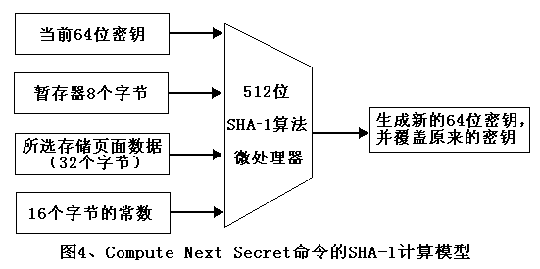
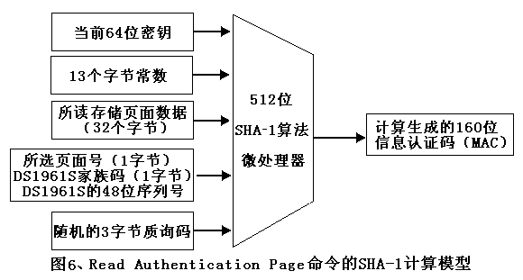
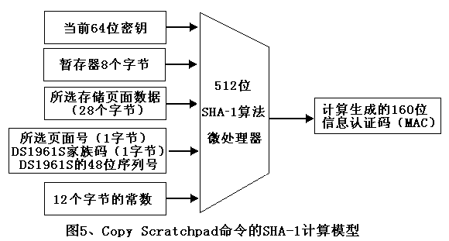
附录D：方案相关的1-Wire产品介绍---SHA-1计算模型

